Slide 1
Centrul Comunitatii Ortodoxe Romanesti din Seattle
Loredana Gavrilescu
Clement Ifrim
Bogdan Tepordei
Preot Ioan Catana
Andi Gavrilescu
Tudor Toma

Slide 2
Comunitatea Ortodoxa Romaneasca din Seattle
Doua grupuri mari de afinitate:
Grupul de romani din Microsoft – 1993 ☺
Misiunea Ortodoxa Româna “Sfinţii Trei Ierarhi” – 1994
Puncte de convergenta – in prezent si in viitor
Participarea la slujbele de duminica, la Paste si la Craciun
Servicii religioase: nunti, botezuri, sfintirea casei
Petreceri: picnicuri la proprietate, balul toamnei, seara de revelion
Actiuni de caritate cu Microsoft matching pt. donatii
Primirea de vizitatori, servicii consulare, organizarea votarii
Evenimente culturale, scoala de duminica
Petreceri private organizate la centrul comunitatii
Participarea in Consiliul Bisericii si la organizarea de activitati in comunitate
Mobilizarea pentru constructia Centrului Comunitatii Ortodoxe Romanesti

Slide 3
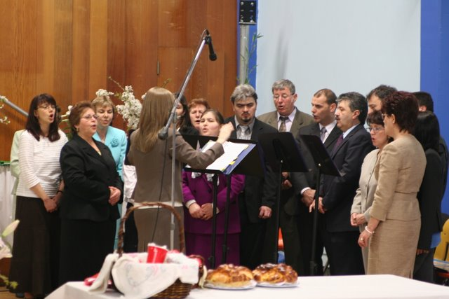
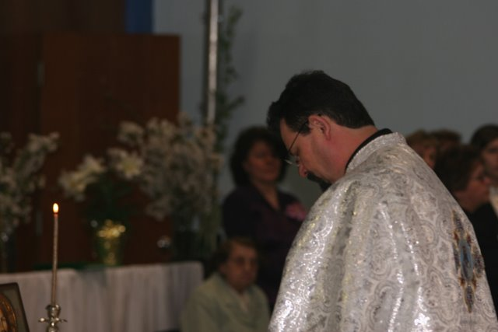
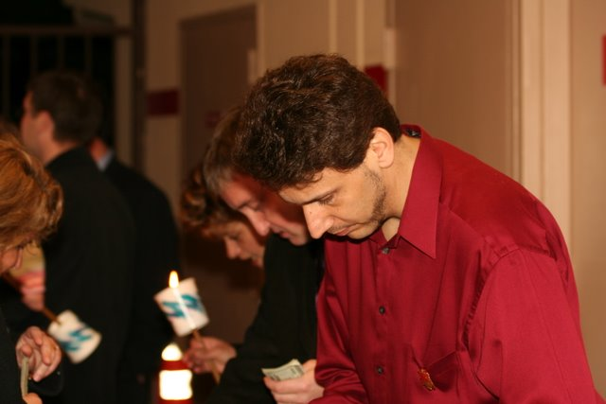
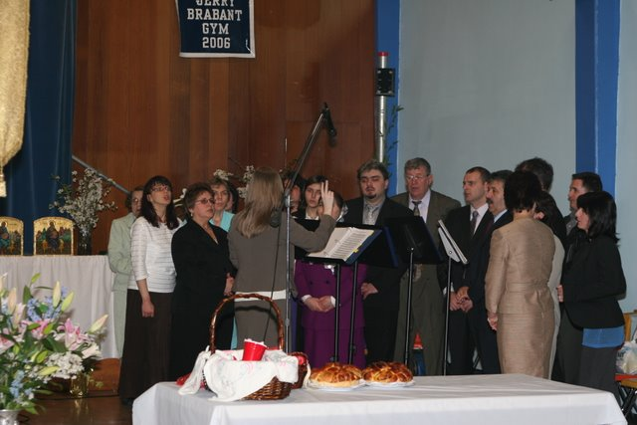
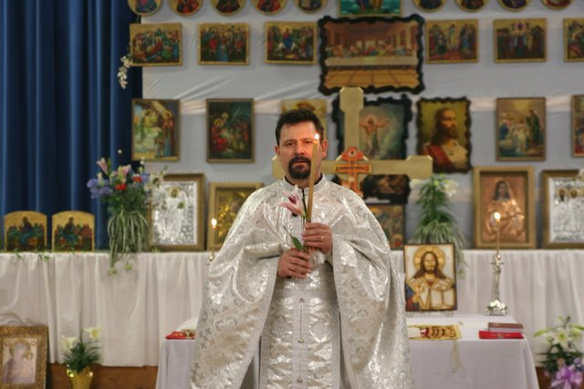
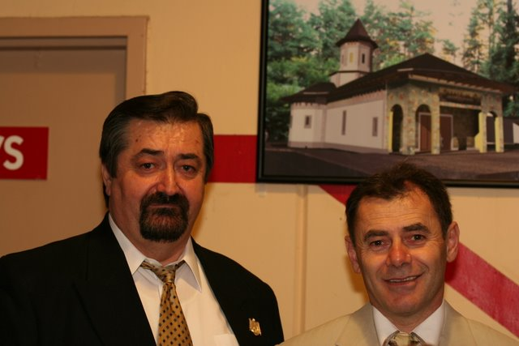
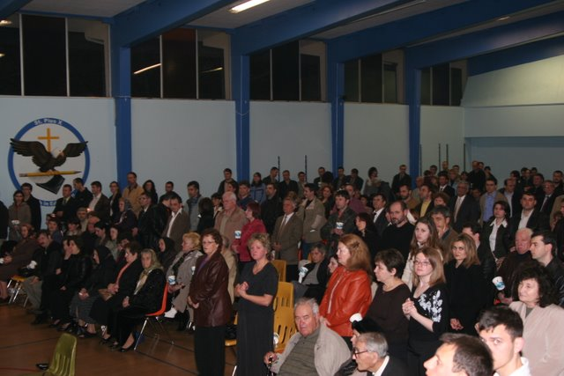
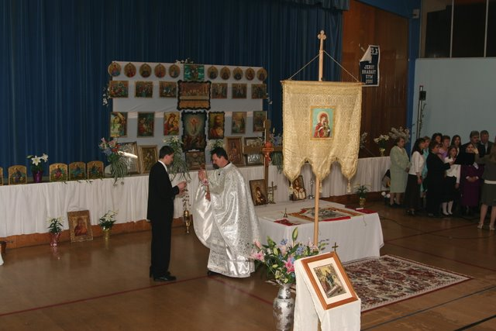
Paste 2007

Slide 4
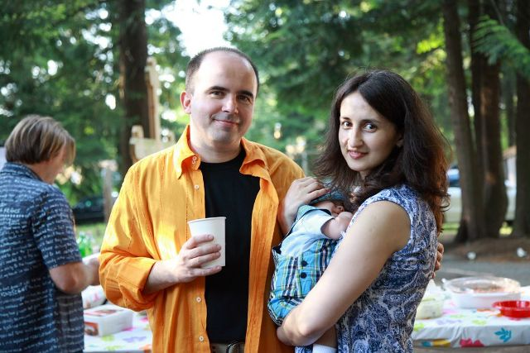
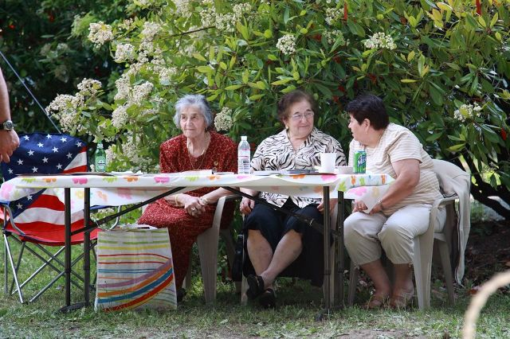
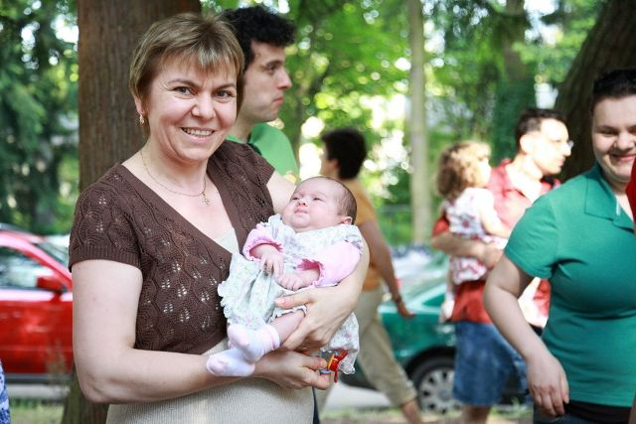
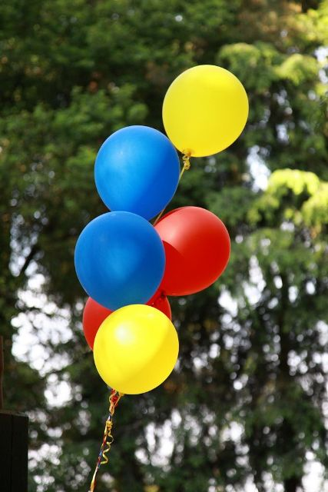
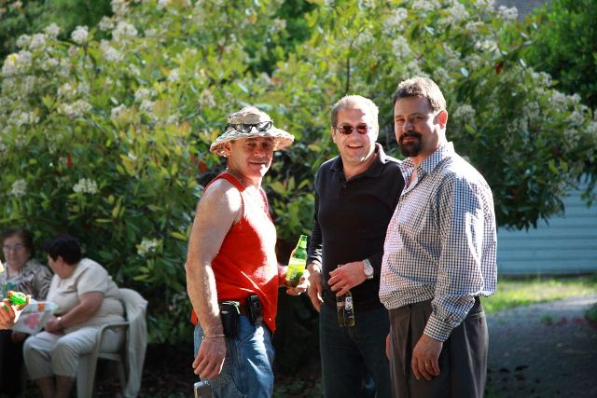
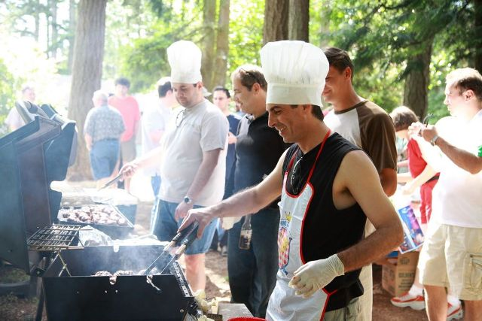
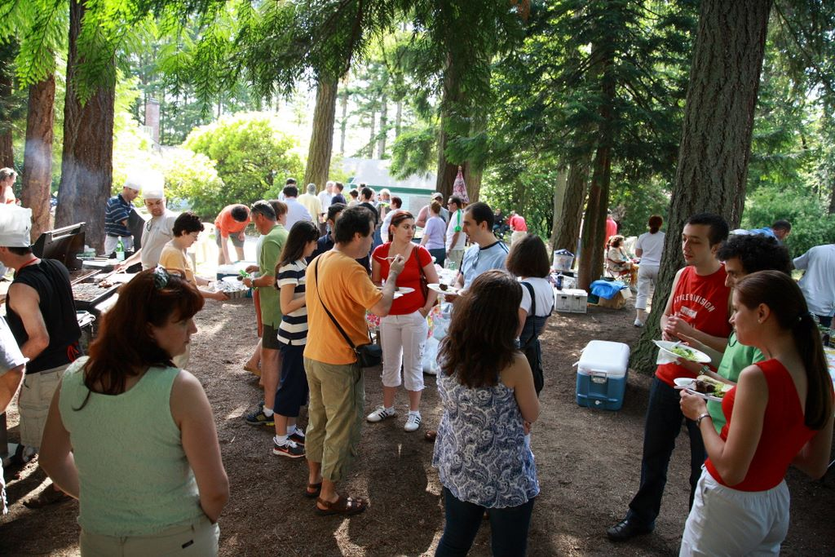
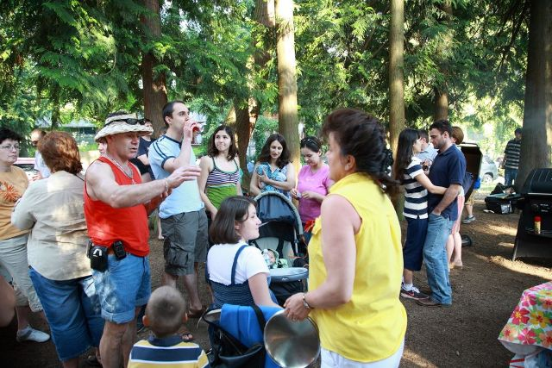
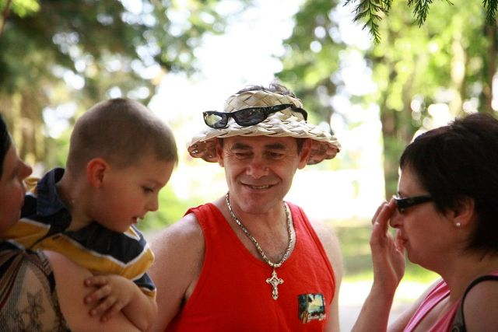
Picnic Iunie 2007

Slide 5
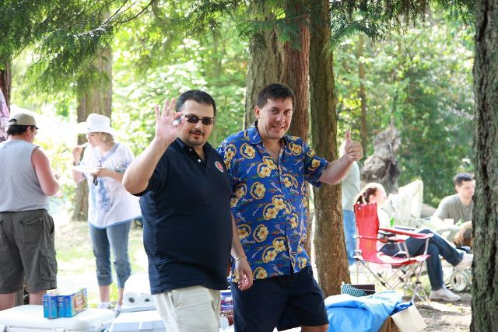
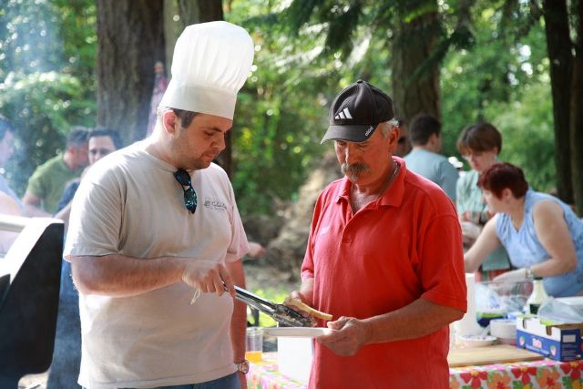
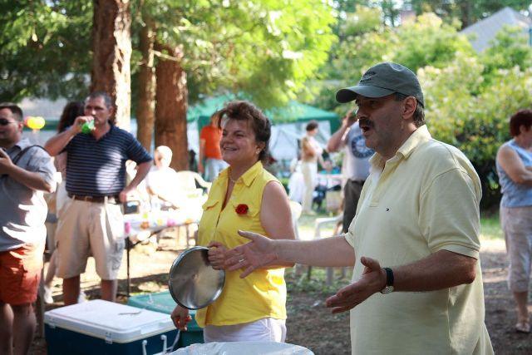
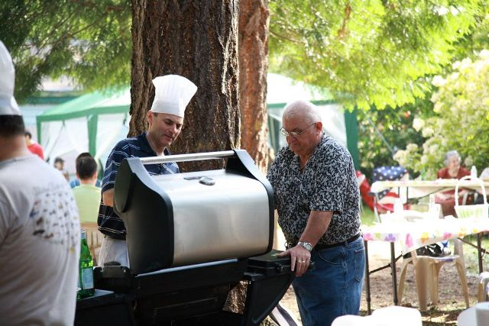
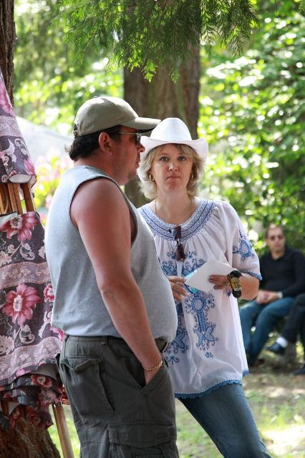
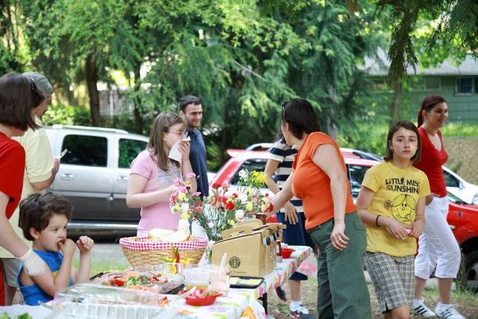
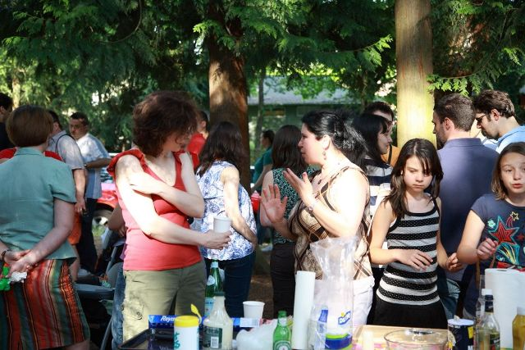
Picnic Iunie 2007

Slide 6
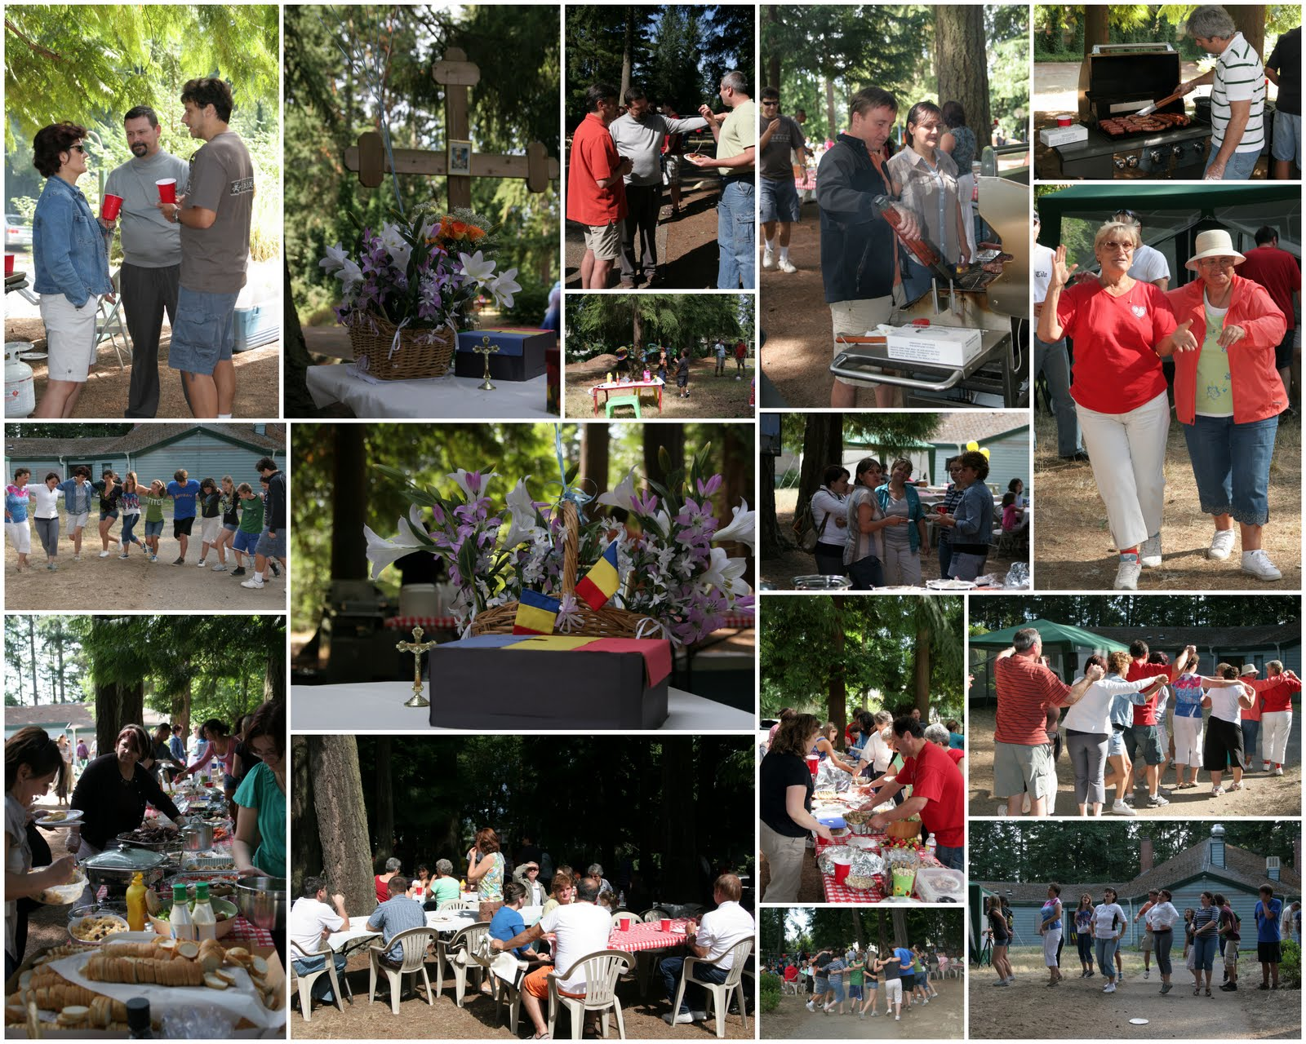
Picnic August 2009

Slide 7
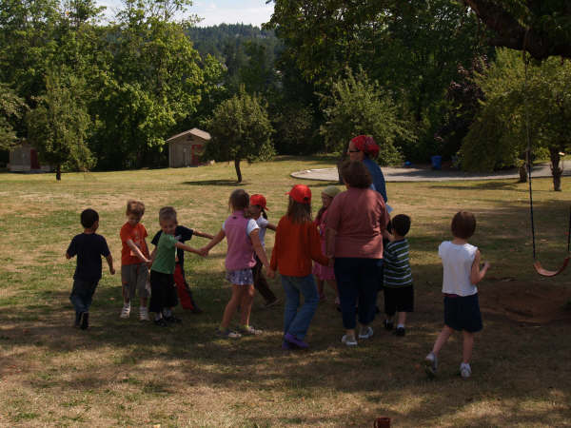
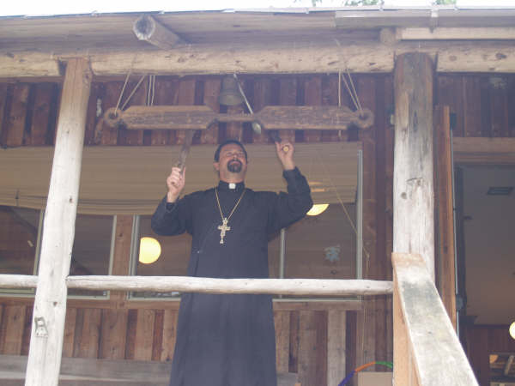
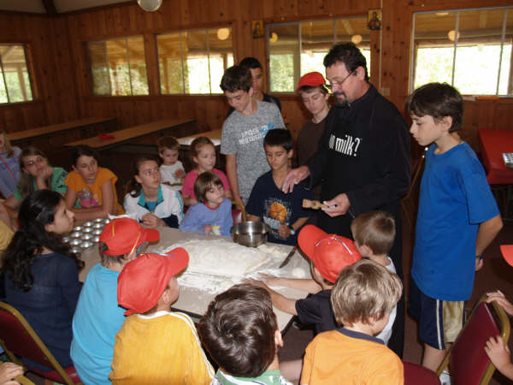
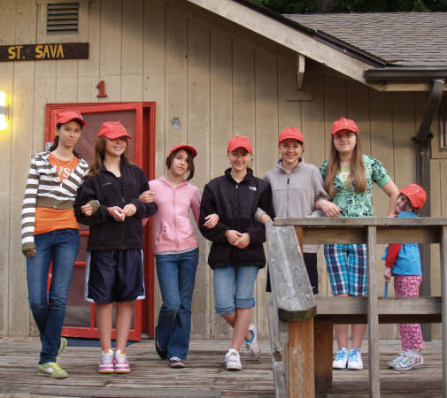
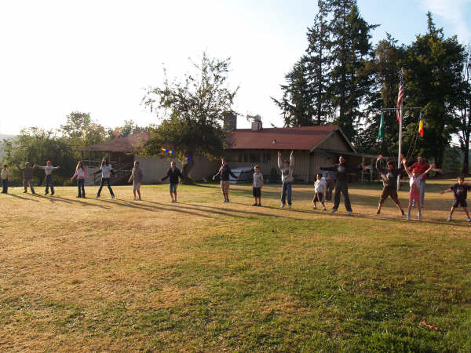
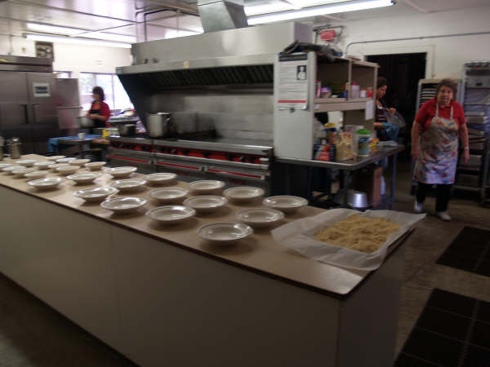
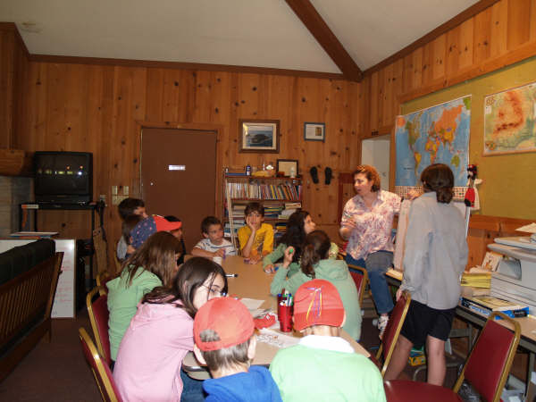
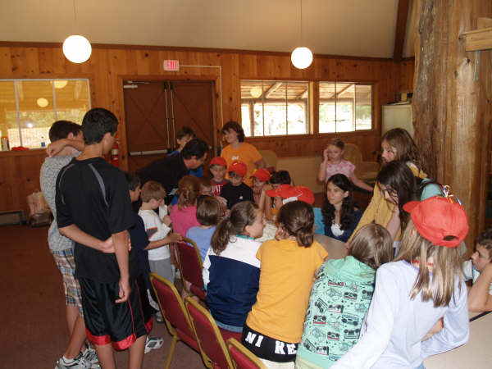
Tabara Ortodoxa Romaneasca 2008

Slide 8
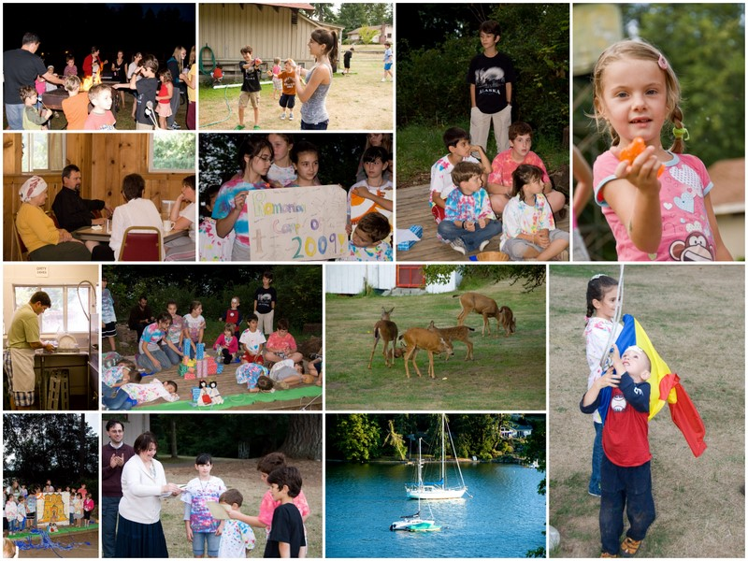
Tabara Ortodoxa Românească 2009
Credit poze: Daniel Pravat

Slide 9
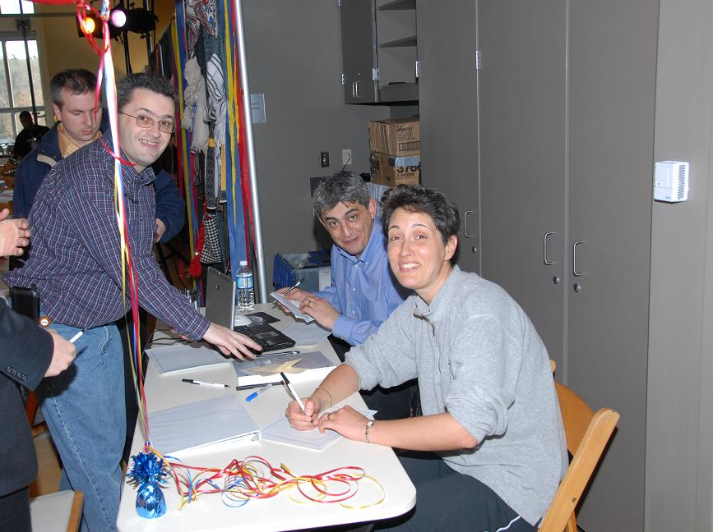
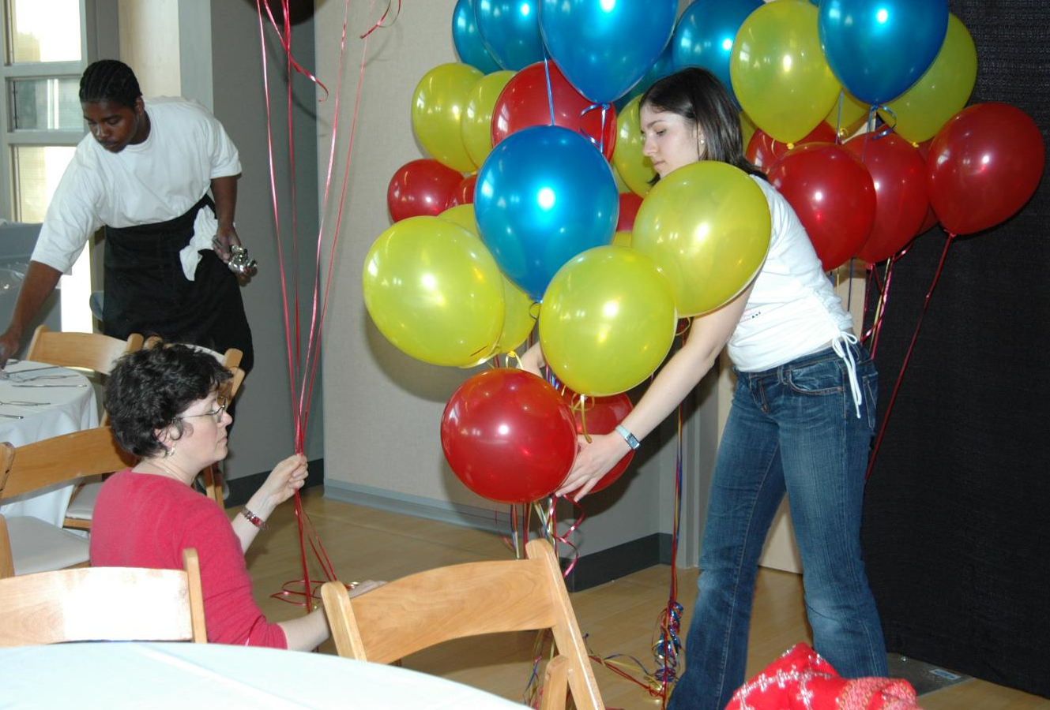
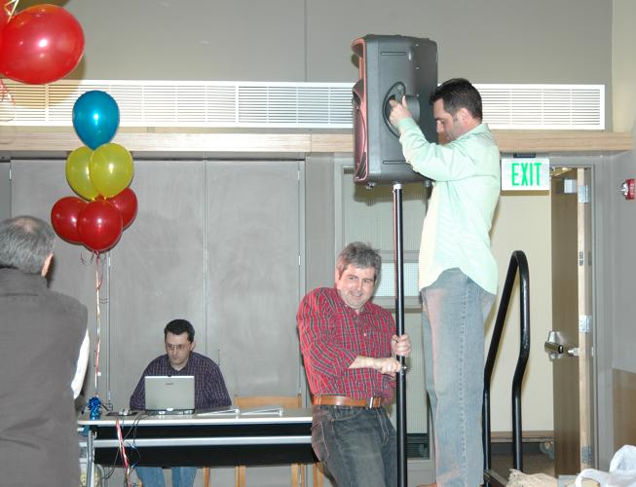
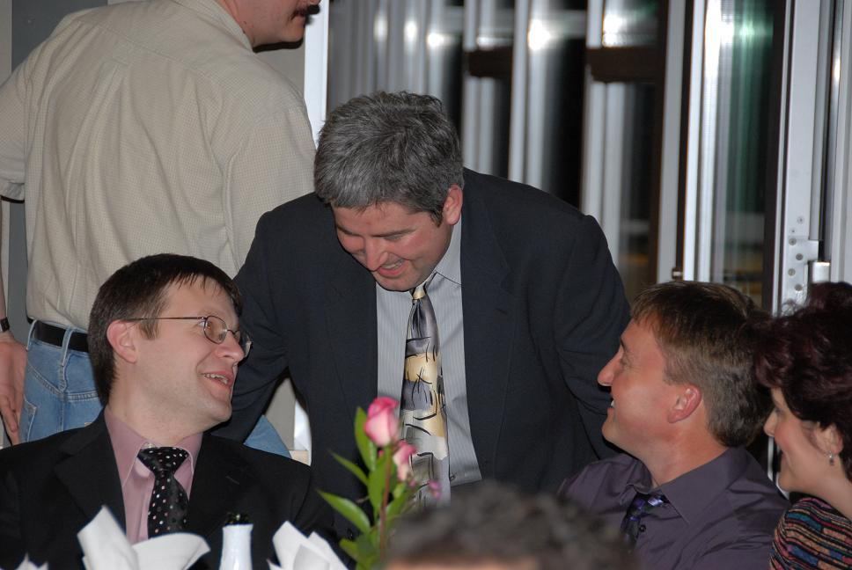
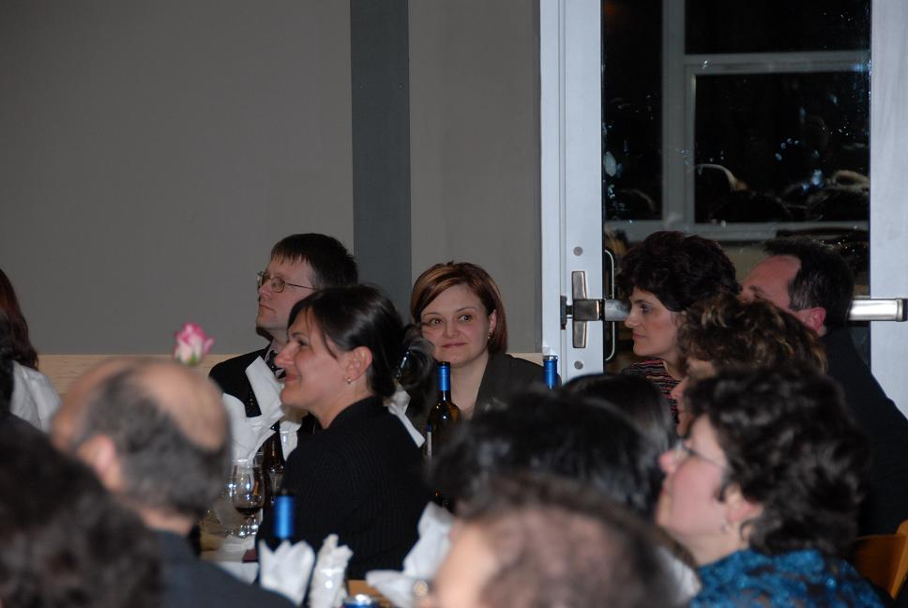
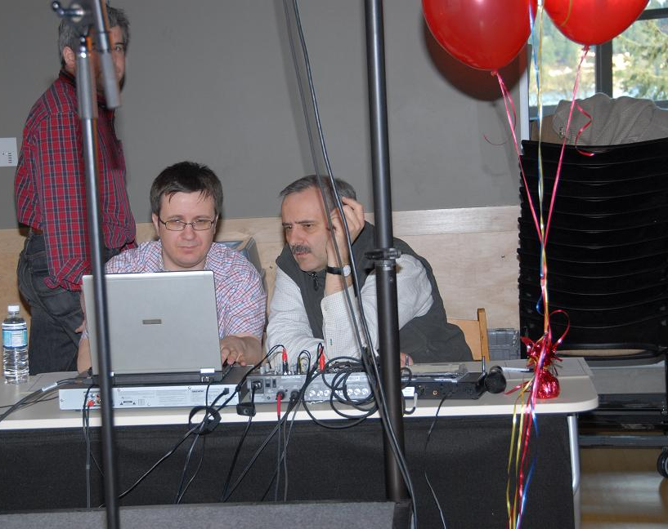
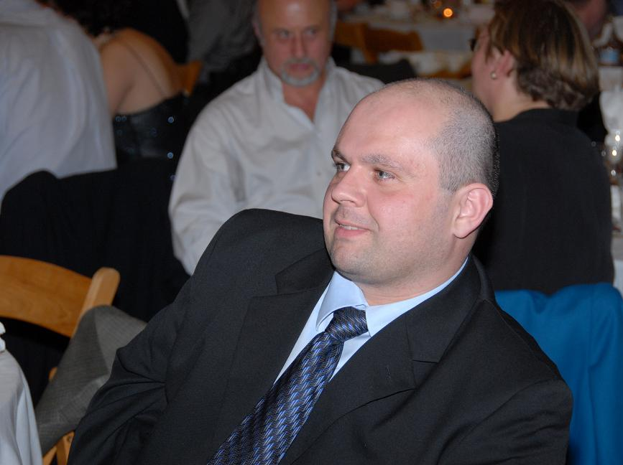
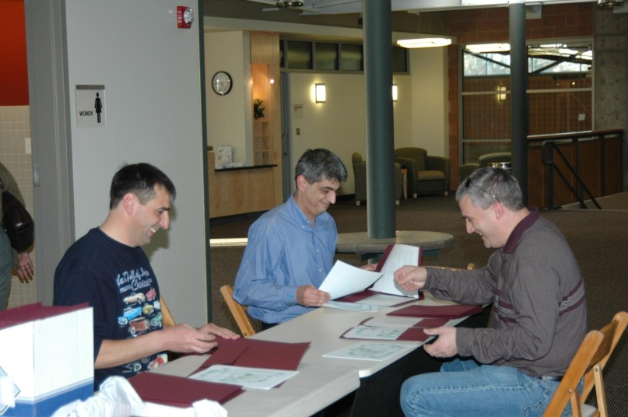
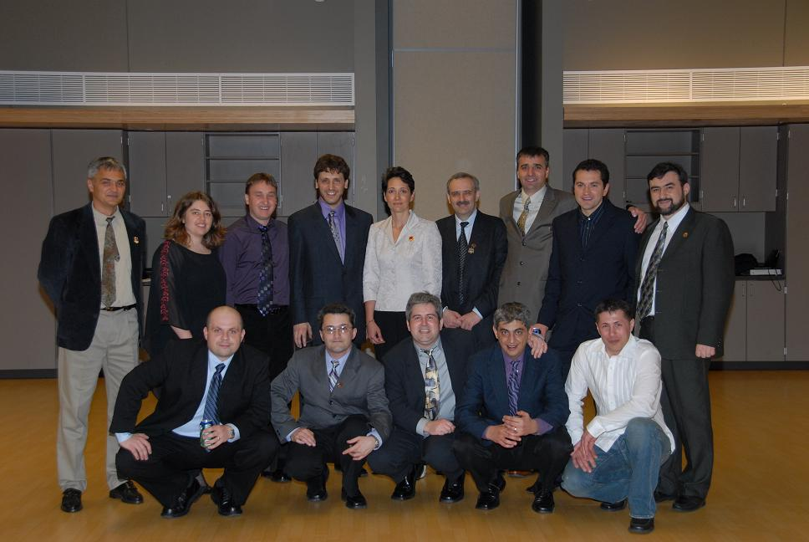
Campanie 2006

Slide 10
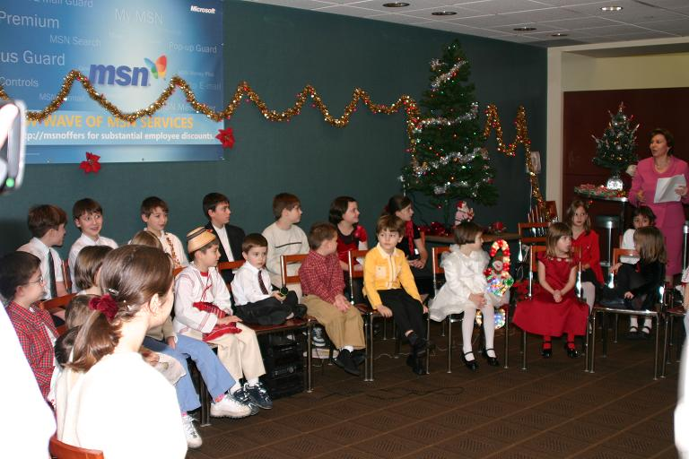
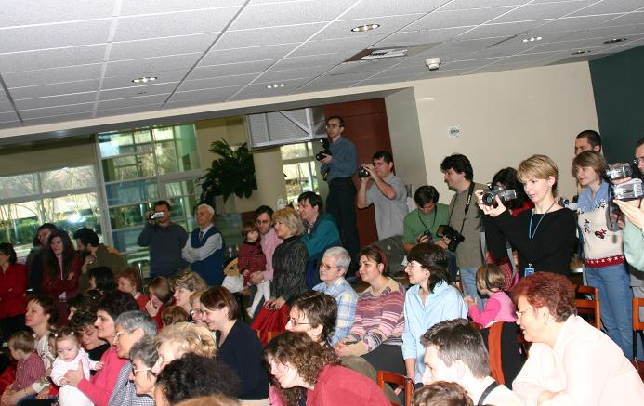
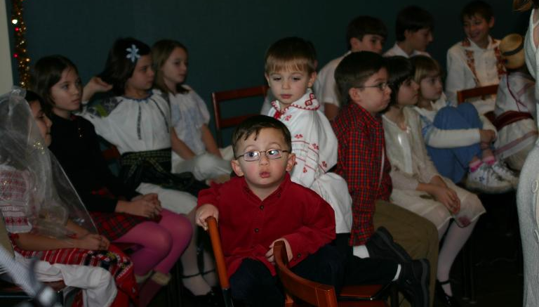
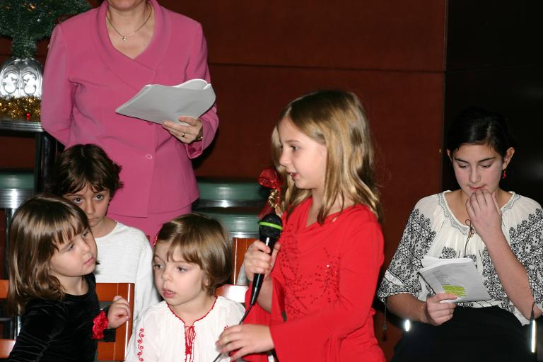
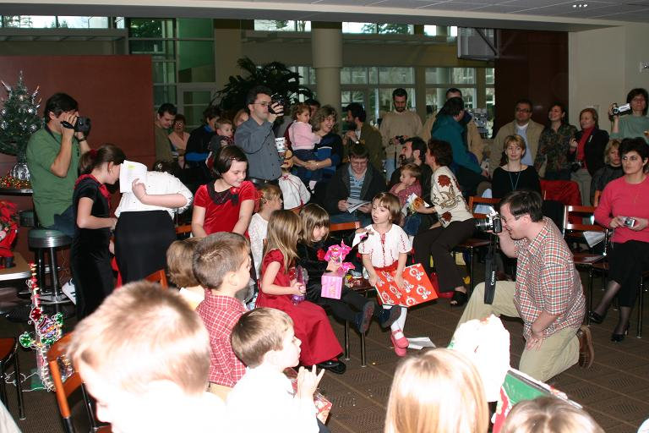
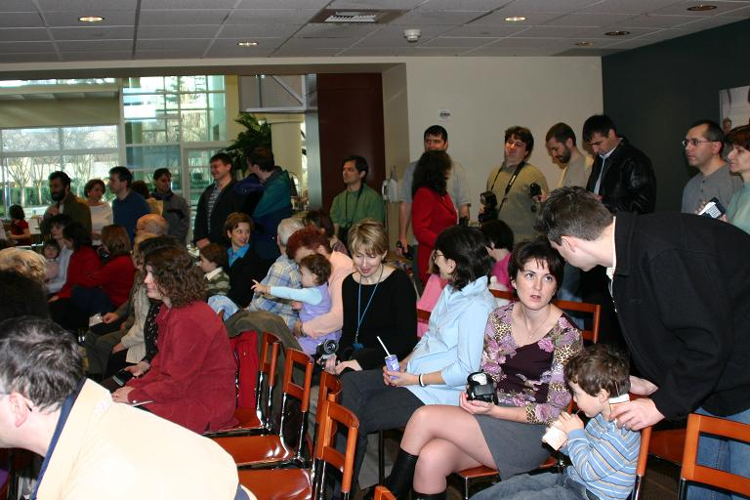
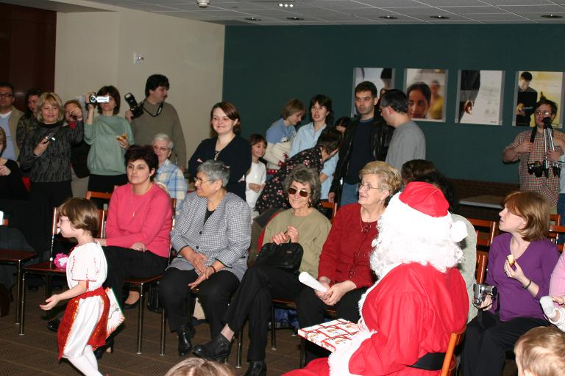
Serbare Craciun 2004

Slide 11
Serbare Craciun 2004 (cont.)

Slide 12
Serbarea de Crăciun 2009

Slide 13
Proiectul de Constructie
Scurt istoric
Datele proiectului
Planurile de constructie
Procesul de constructie
Planul de lucru

Slide 14
Scurt Istoric
2004 Cumpararea terenului din Mountlake Terrace
2005 Alegerea bisericilor model din Romania
2006 Prima campanie de strângere de fonduri
Sfintirea pietrei de temelie a bisericii
2007 Finalizarea arhitecturii de catre arhitectii Ovidiu Marcu si Adam Clark
2008 Finalizarea site planului conform cerintelor la City of Mountlake Terrace
2009 Depunerea aplicatiei pentru Conditional Use Permit
Aprobarea Conditional Use Permit (7/29)
Semnarea contractului cu firma 2812 Architecture – Adam Clark
Semnarea contractelor de civil engineering, structura si geodezie
2010 Depunerea planurilor pentru permisului de constructie (3/9)
Începerea constructiei (6/15)
2012 Inaugurarea Bisericii si a Centrului Cultural Românesc

Slide 15
Biserici model din Romania

Slide 17
Cerintele Proiectului de Constructie
Biserica
Structura: altar, pridvor, pronaos, naos, altar, 2 camere anexe, balcon cor
Suprafata: 4,169 sqft (40’ x 110’)
Suprafata naos: 2,417 sqft
Capacitate maxima: 390 de persoane
intre 100 si 150 de persoane vin la slujba de duminica
cca 700 de persoane vin la slujba de Paste
Centrul Cultural
Structura: sala de festivitati, bucatarie, birouri, foaier, 2 sali de clasa
Suprafata nivelul 1 + 2: 8,235 sqft + 5,057 sqft
Capacitate maxima sala de festivitati: 264 de locuri
Site
Structura: parcare, terasa biserica, alee de inconjurare, landscape
Capacitate maxima: 102 locuri de parcare

Slide 18
Echipa Proiectului de Constructie
Specialiști
Adam Clark, Gary Parkinson Architects – project architect
Ovidiu Marcu – design architect
Joseph Smeby, Omega Engineering – civil engineering
Dan Kosnik, Kosnik Engineering – structural
Khaled M. Shawish, Nelson Geotechnical Associates – geodesic
Chris Rensch, Rensch Engineering – mechanical
Brian E. Lawler , Lawler, Burroughs & Baker, P.C – legal counsel
Comitetului de constructie
Ioan Catana
Gigi Avram
Ionică Crețu
Val Dominte
Dan Druță
Mihai Frântu
Andi Gavrilescu
Gabriel Hera
Clement Ifrim
Brian Muresan
Nic Muresan
Emil Olt
Daniel Pravat
Carmen Rautu
Ionut Smântână
Tudor Toma

Slide 19
Site Plan

Slide 20
Biserica si Foaier

Slide 21
Sala de Festivitati

Slide 22
Fatada de Nord

Slide 23
Fatada Vest

Slide 24
Fatada Sud

Slide 25
Fatada Est

Slide 31
Procesul de Constructie
Inceperea constructiei cu fondurile disponibile
Obtinerea a cel putin 3 biduri pentru fiecare lucrare si interview cu principalii contractori pentru fiecare lucrare
Alegerea contractului cu cea mai buna valoare prin vot in Consiliu
Contractarea de lucrari cu membrii comunitatii
Finantarea proiectului prin donatii si pledge-uri
Transparenta completa si informarea lunara a comunitatii privind desfasurarea proiectului
Notes:
Impartirea in cele doua faze de constructie
Doi ani putem avea intregul complex construit!
Depinde de nivelul donatiilor

Slide 32
Q & A

